Slide 1
피아 사진 레퍼런스
모델 사진_ 전반적으로 밝고 행복한 느낌, 활동적인 이미지 추구
제품 사진_깔끔한 이미지/화장실,공유오피스 연출(예쁜 패키지로 당당하게 사용할 수 있는 생리대라는 느낌)
GIF_간편하게 뽑아 쓰는 느낌 강조

Slide 2
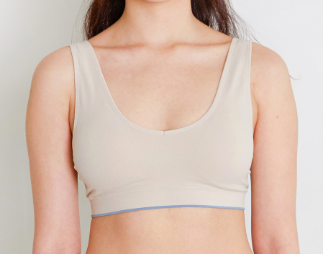
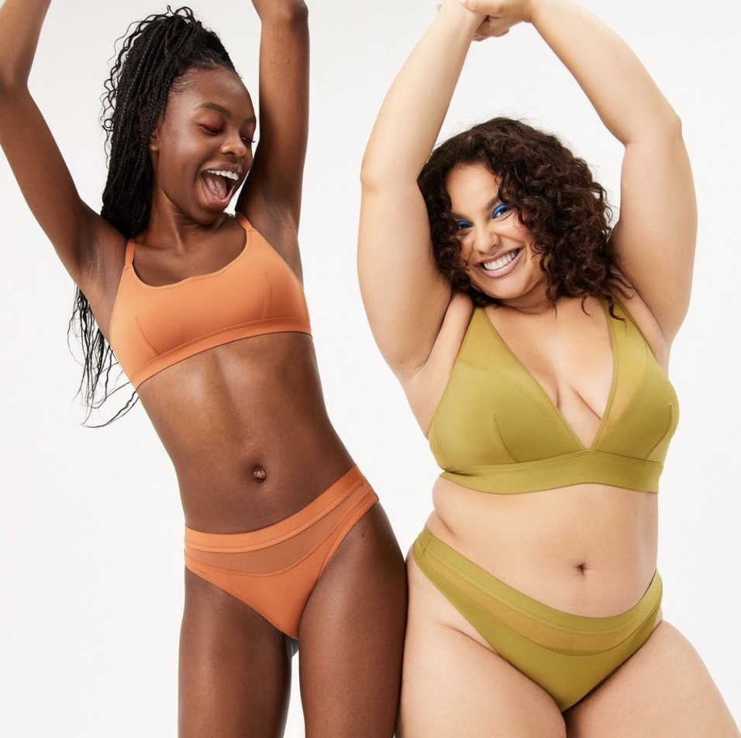
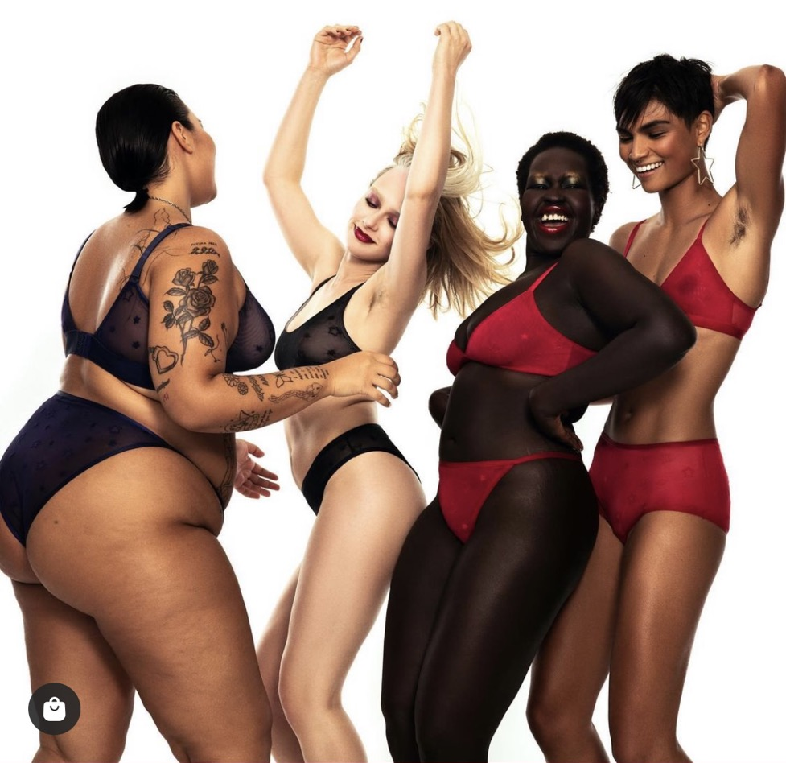
다양한 체구의 여성들이 아래처럼 긍정적/행복한 무드로,
속옷 색깔은 제품색 (파랑/핑크) 이용해서 컬러브랜딩
(반드시 속옷일 필요는 없지만 붙는 옷/모델 개인 컷, 단체컷 2~3장씩)

Slide 3
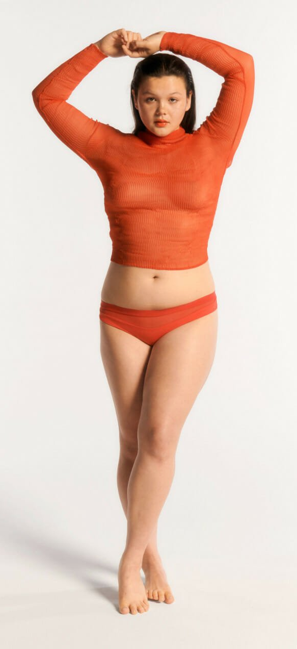
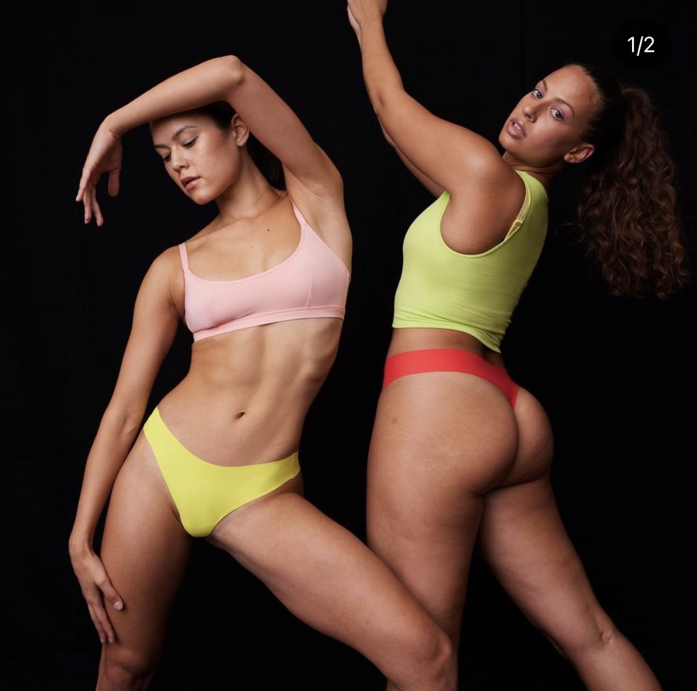

Slide 4
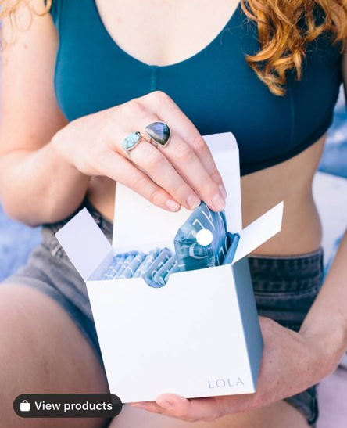
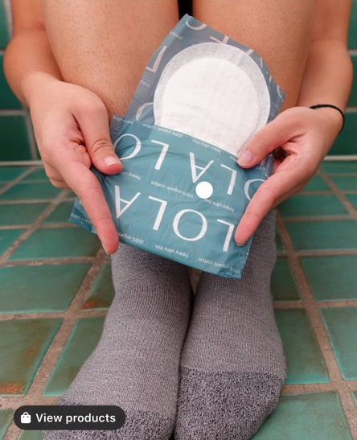
앞에 입고 있는 속옷이 생리대를 찬 속옷임을 보여주는 느낌?
속옷에 생리대가 붙어있는 사진/모델들이 생리대 들고 있는 사진/꺼내는 사진/펼치는 사진

Slide 5
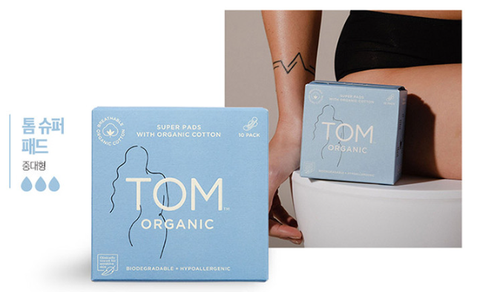

Slide 6
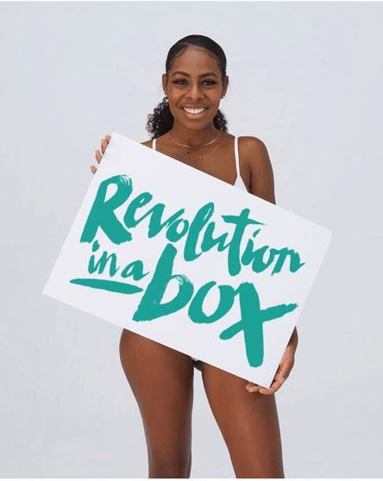
아래처럼 스케치북 들고 있는 여성 사진 촬영해서,
스케치북에 원하는 문구를 넣는 식으로 활용예정

Slide 7
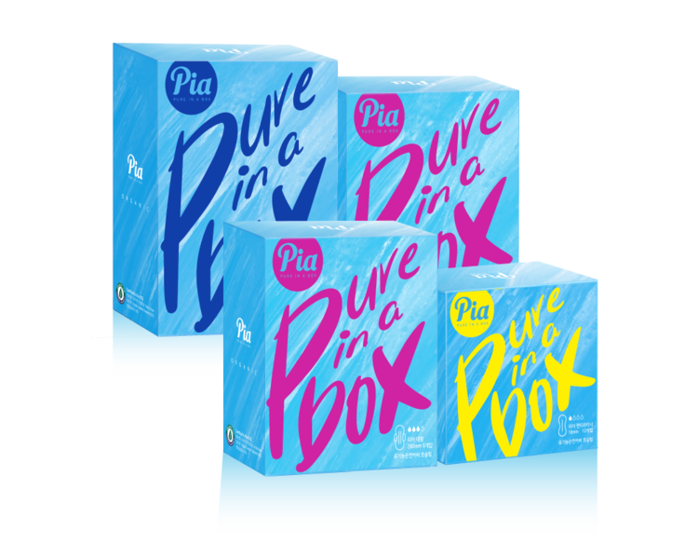
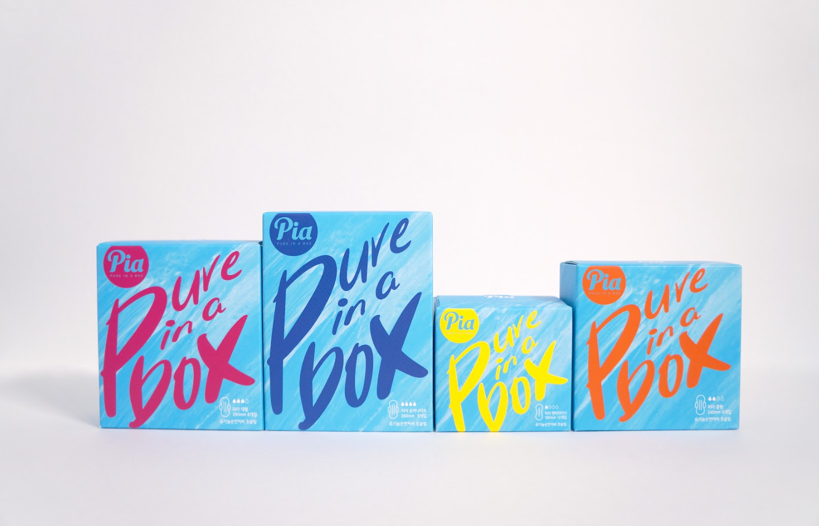
깔끔한 누끼/흰배경 사진 구도만 다른 컷 2~3개정도
기존 제품과의 차이점이 대용량과 좌측 하단에 개봉라인이기 때문에 측면 컷 반드시 추가

Slide 8
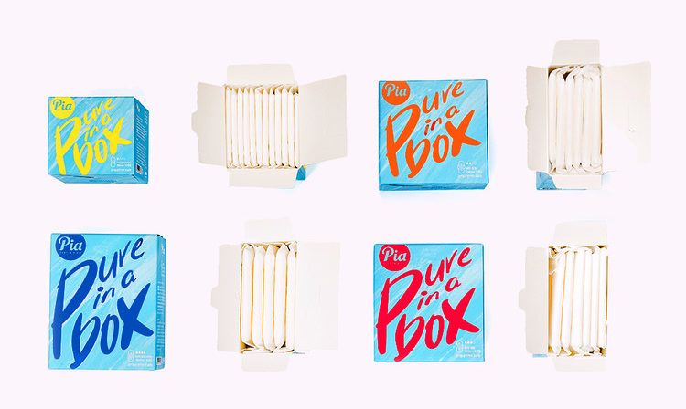
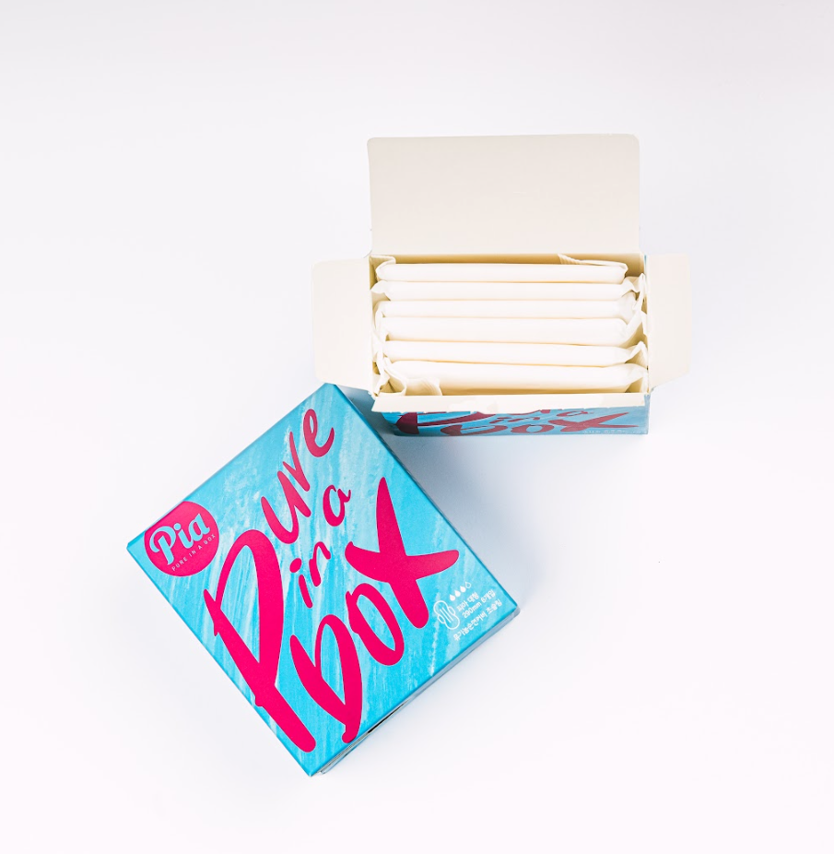
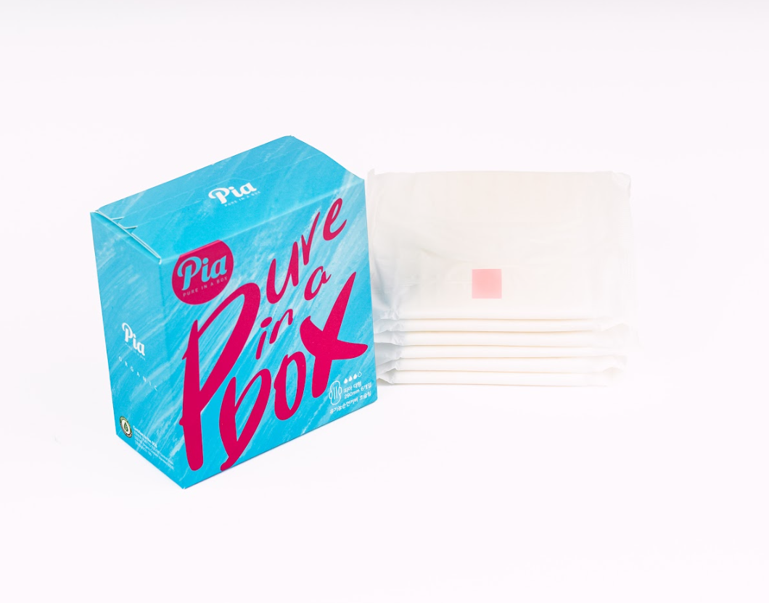
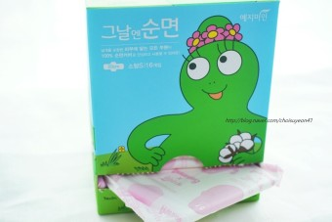
측면 하단 개봉 전/ 개봉 후/ 꺼내는 사진
꺼내서 생리대 대용량 보여주는 사진(대용량 강조)
①
②
③

Slide 9
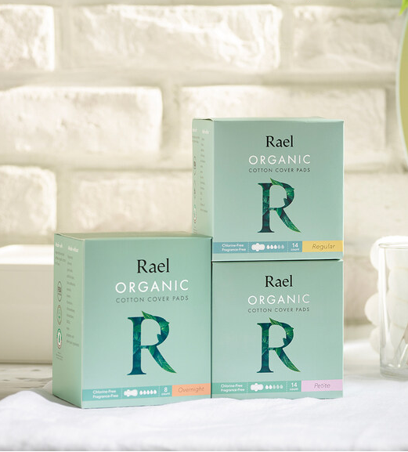
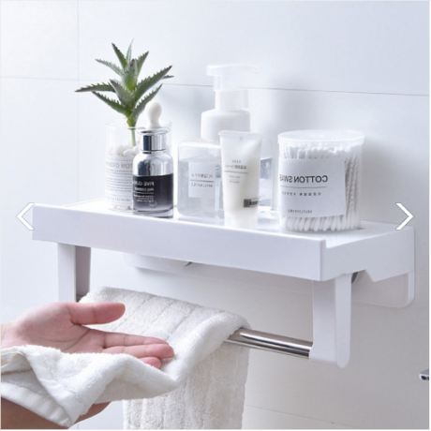
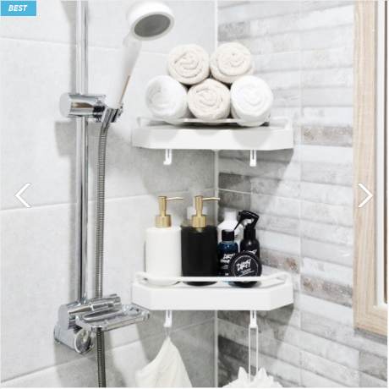
공유오피스, 집 화장실 등에 비치되어 있는 사진
화장실에 수건 등 욕실용품과 함께 비치되어 있는 사진

Slide 10
세련된 화장실에 놓여있는 피아를 모델이 다가와서 꺼내가는 짧은 영상
모델이 제품 뜯어서 안에 든 생리대 꺼내는 장면(GIF)
뜯겨진 제품에서 생리대 꺼내는 장면(GIF)

Slide 11
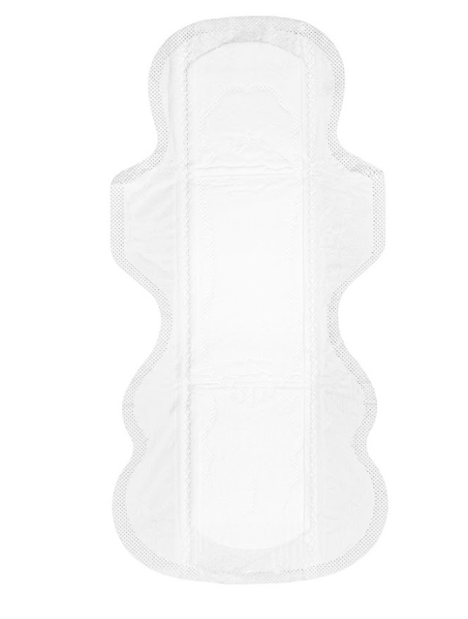
기존 제품과 현재 제품의 접착력 비교(GIF)
천_준비

